Slide 1
Конкурс «Кесіби маман» в рамках года рабочих профессий «Лучший колледж по подготовке рабочих кадров»
Жизнь требует движения Аристотель
ГККП «Агротехнический колледж, г Акколь»
при управлении образовании Акмолинской области
г. Акколь 2025г

Slide 2
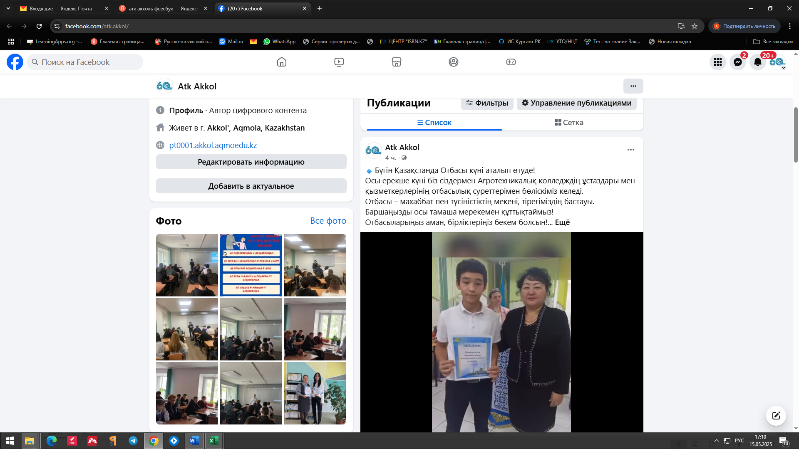
Открытость организации образования
Сайт:pt0001.akkol.aqmoedu.kz
аккаунт
Аккаунт: You Tube AgroTK AKKOL
Аккаунт:Instagram @atk10akkol
Аккаунт:Facebook Atk Akkol

Slide 3
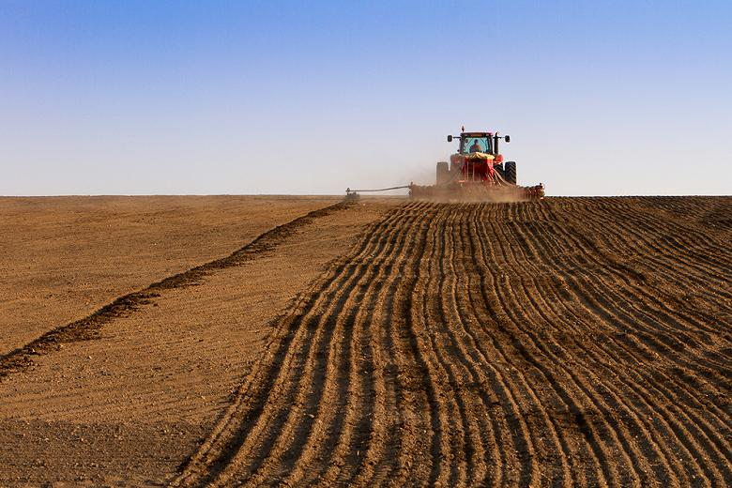
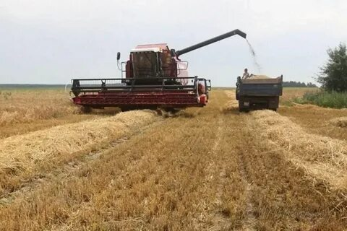
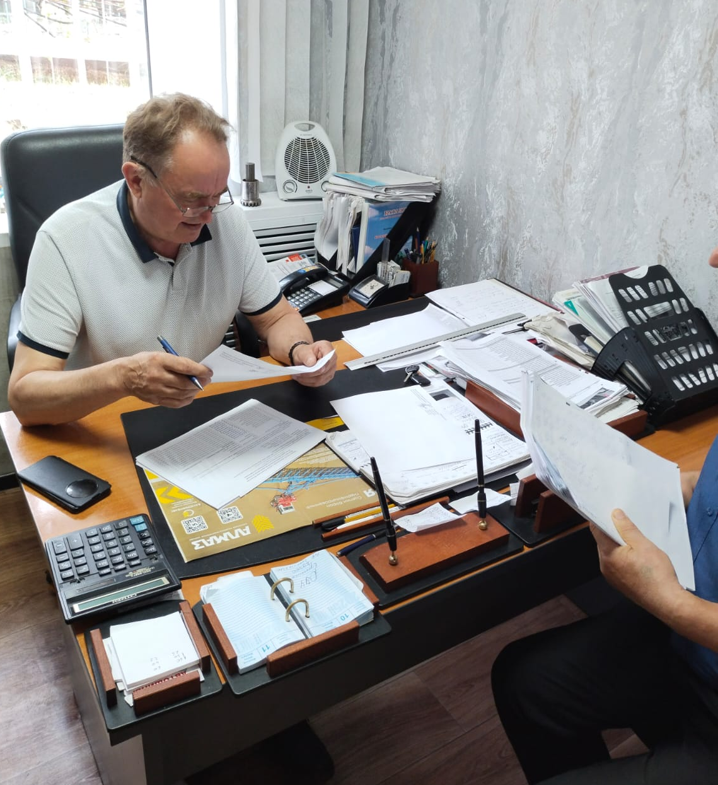
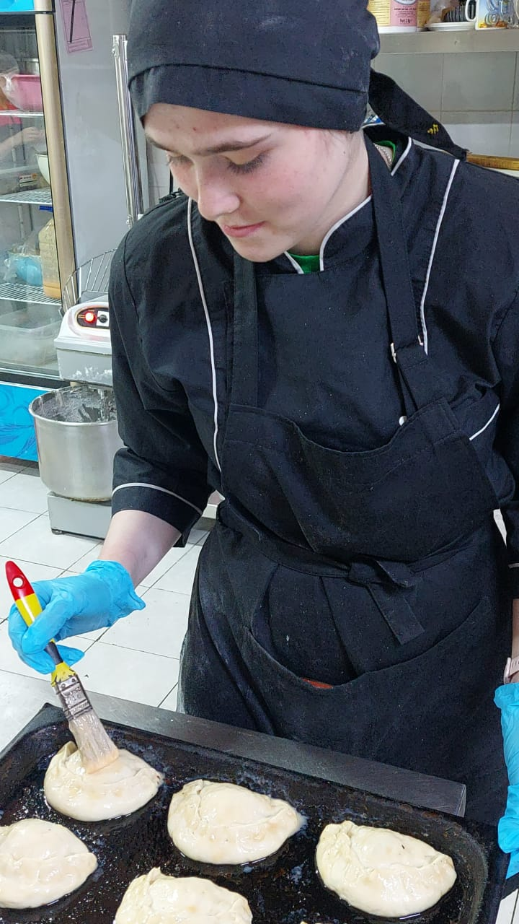
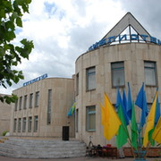
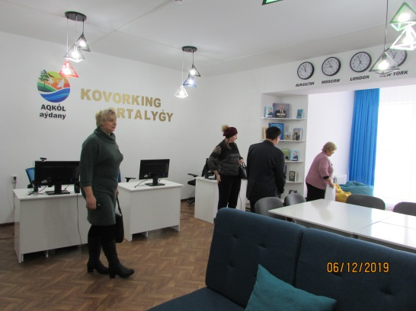
Сотрудничество с социальными партнёрами
Меморандум о шефстве (районный уровень)
2.КХ «Иляс» 2025г
1.ТОО «КРМЗ» 2022г
3.ИП «Калашников» 2025г
4.ГУ «Централизованная библиотечная система» отдела культуры и развития языков Аккольского района, Акмолинской области 2025г

Slide 4
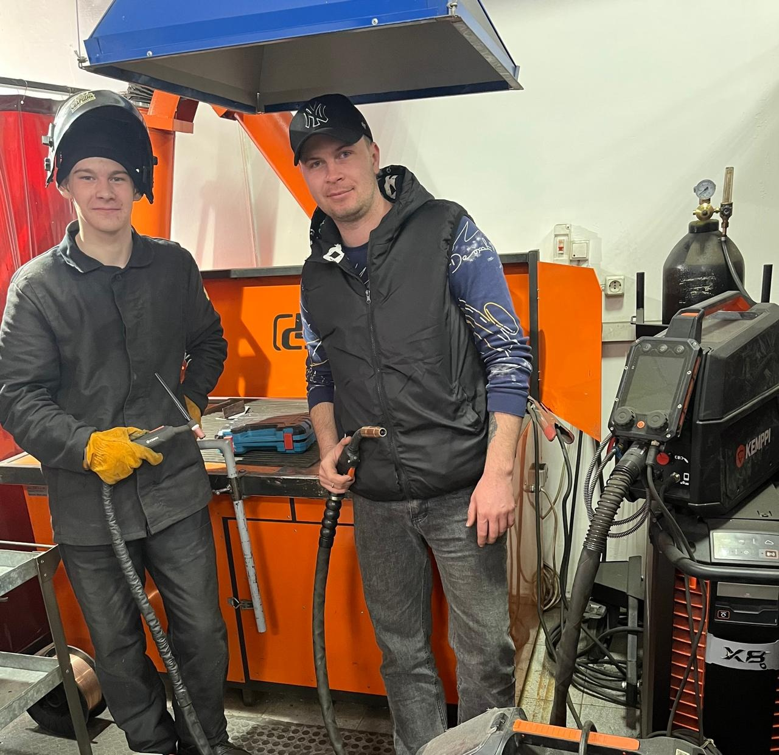
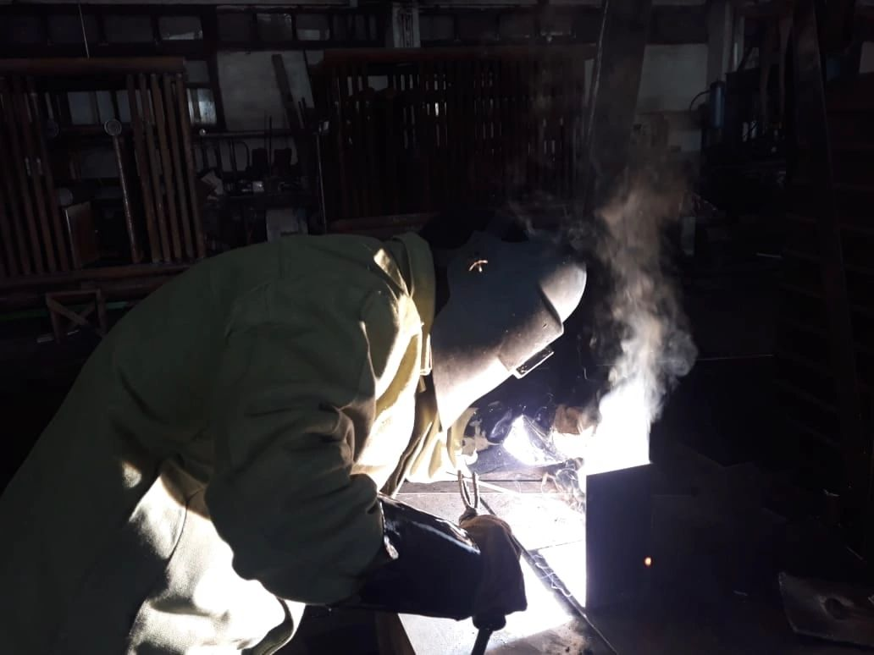
Сотрудничество с социальными партнёрами
Меморандум о сотрудничестве (областной)
Меморандум о сотрудничестве (республиканский )
АО «Степногорский подшипниковый завод» -2024 г
ТОО «КазАгроМаш»-2025г

Slide 5
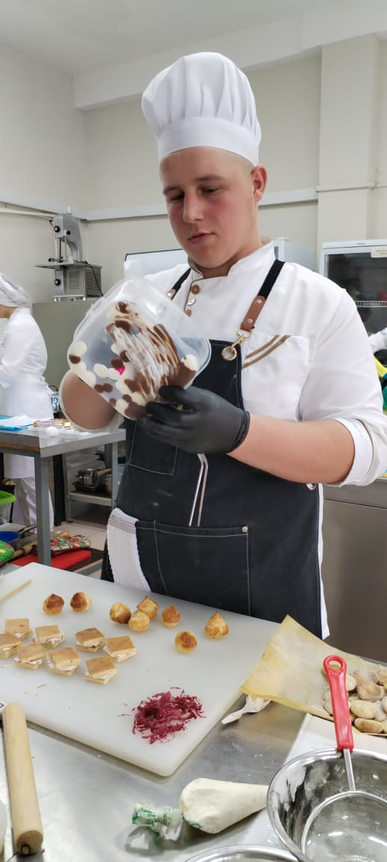
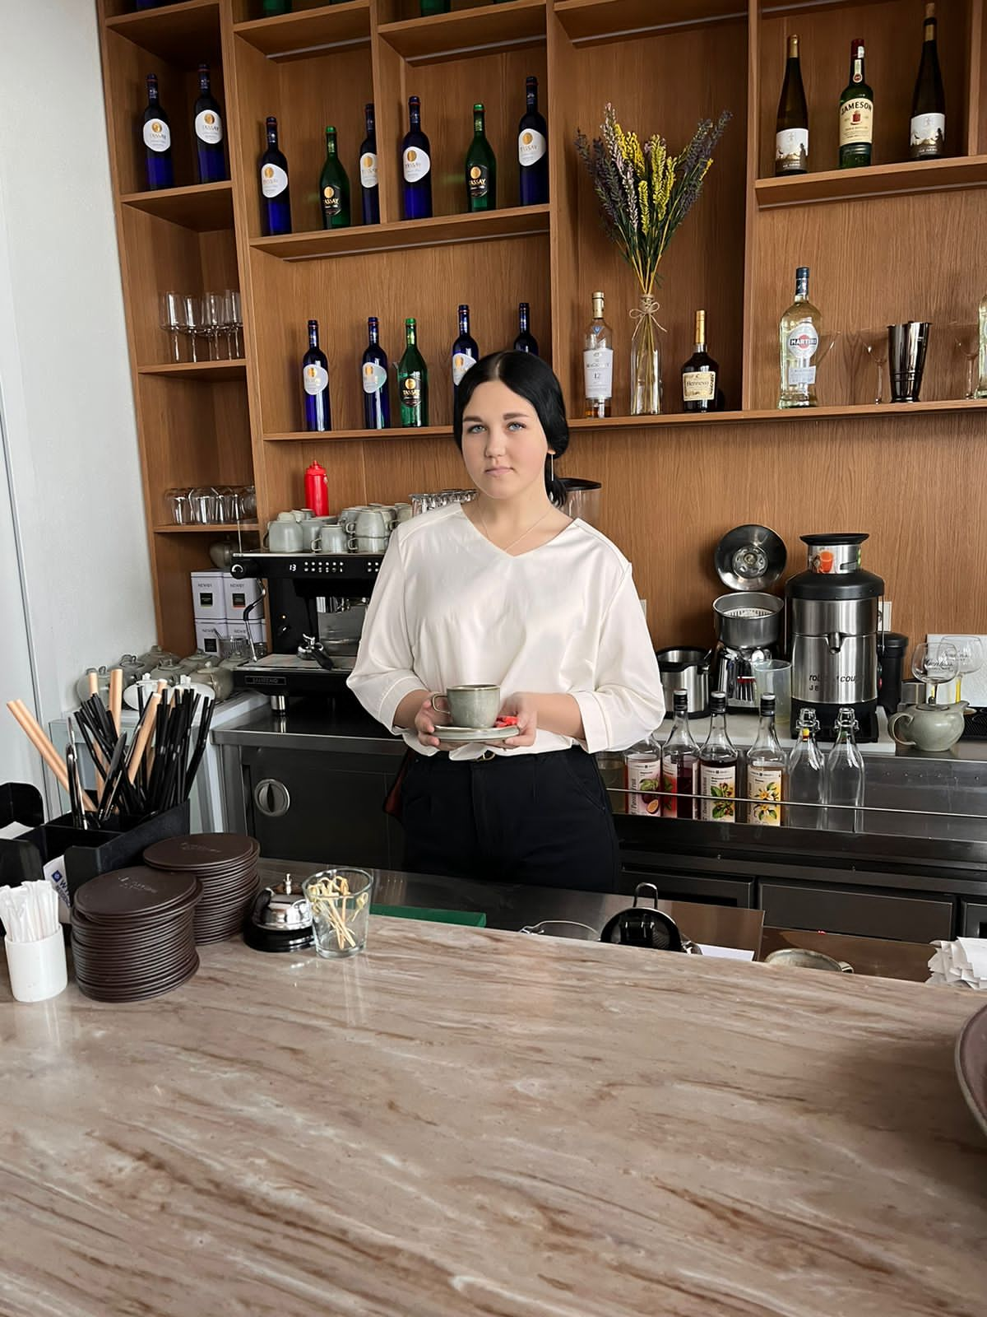
Сотрудничество с социальными партнёрами
Меморандум о сотрудничестве (международный)

Slide 6
Сотрудничество с социальными партнёрами
Дуальное обучение
Опыт работы по дуальному обучению -10 лет с 2015 года.
Охват студентов дуальным обучением 93 студента - 40% от общего контингента.
Выгрузка НОБД Сведения о предприятиях по дуальному обучению ГККП «Агротехнический колледж, г Акколь»

Slide 7
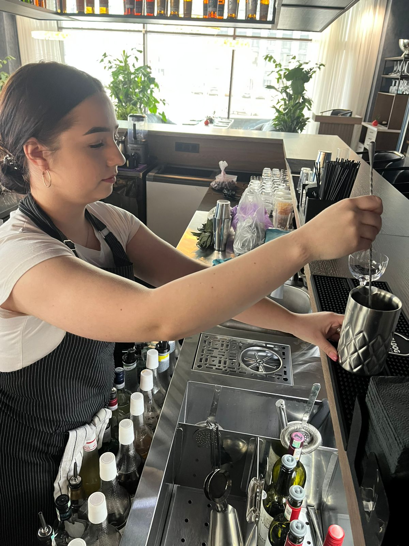
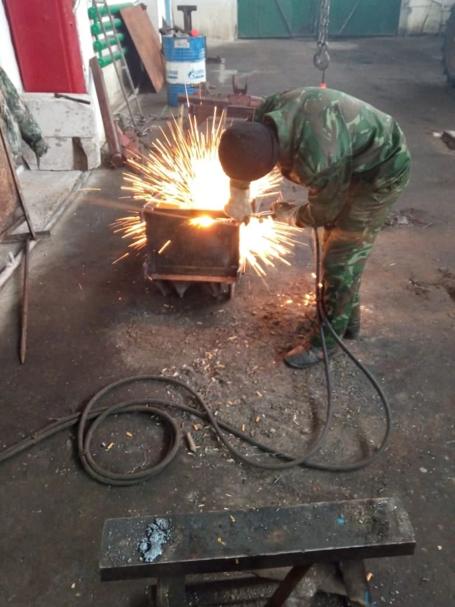
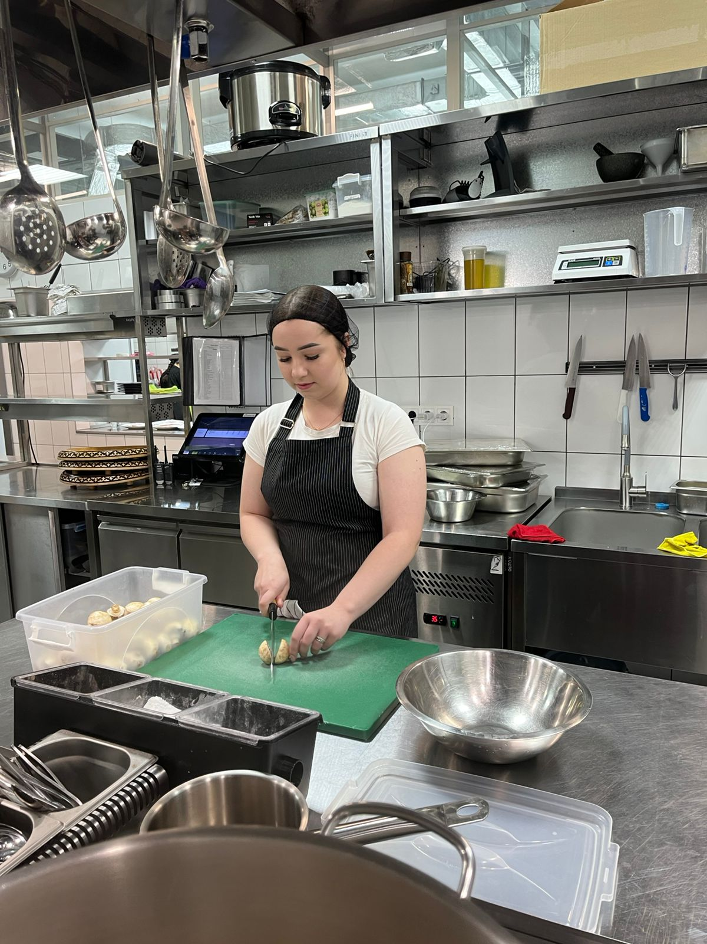
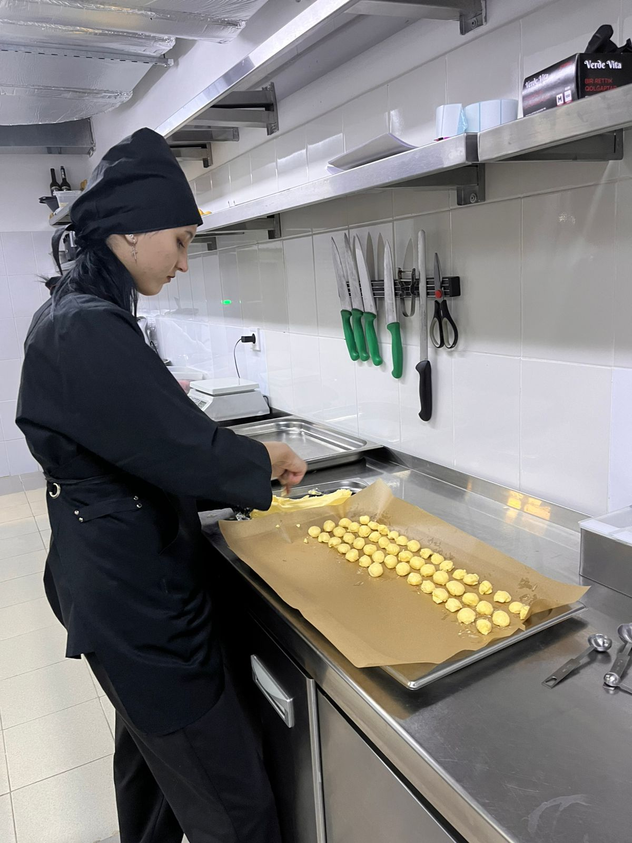
Сотрудничество с социальными партнёрами
Производственная практика
Типовой договор на прохождение профессиональной практики

Slide 8
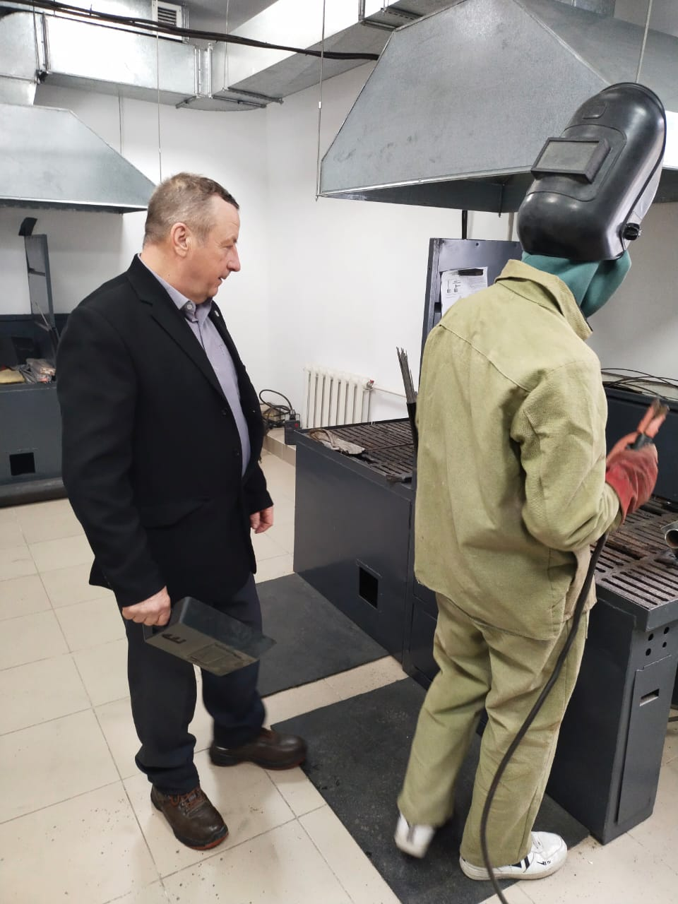
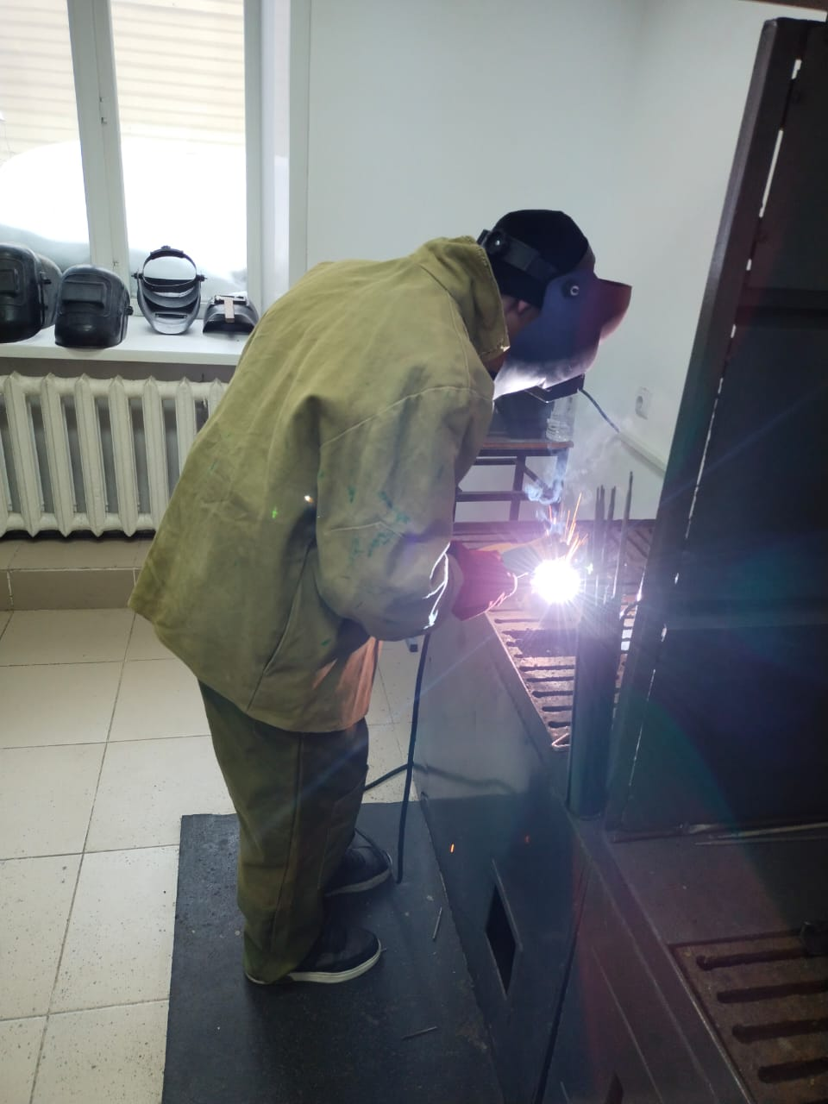
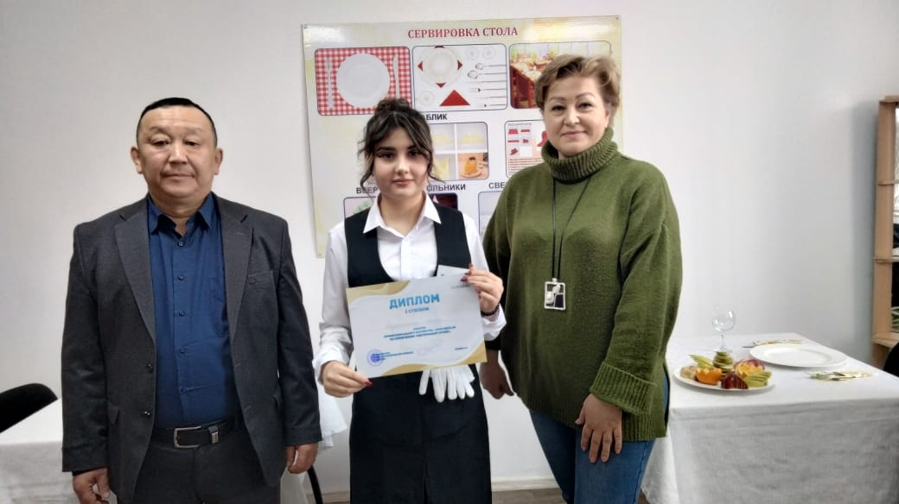
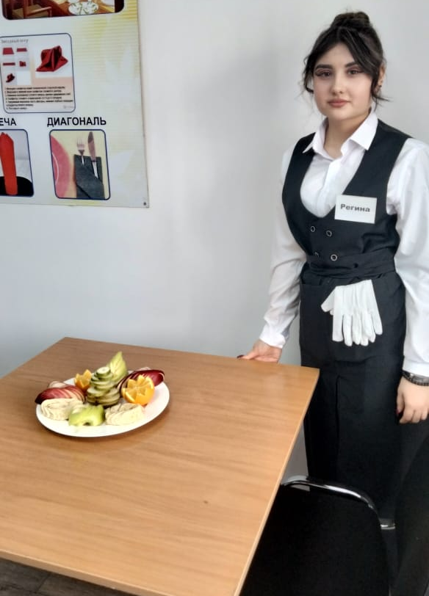
Сотрудничество с социальными партнёрами
Внутриколледжный WorldSkills
Специальность «Сварочное дело»
АО Аккольский филиал «Агромашхолдинг»
Независимый эксперт -инженер Попов С.В.
Специальность «Организация питания»
«ИП «Андрющенко» кафе «Сластёна»
Независимый эксперт- руководитель Андрющенко И.В.
Компетенция «Сварочное дело»
Компетенция «Ресторанный сервис»

Slide 9
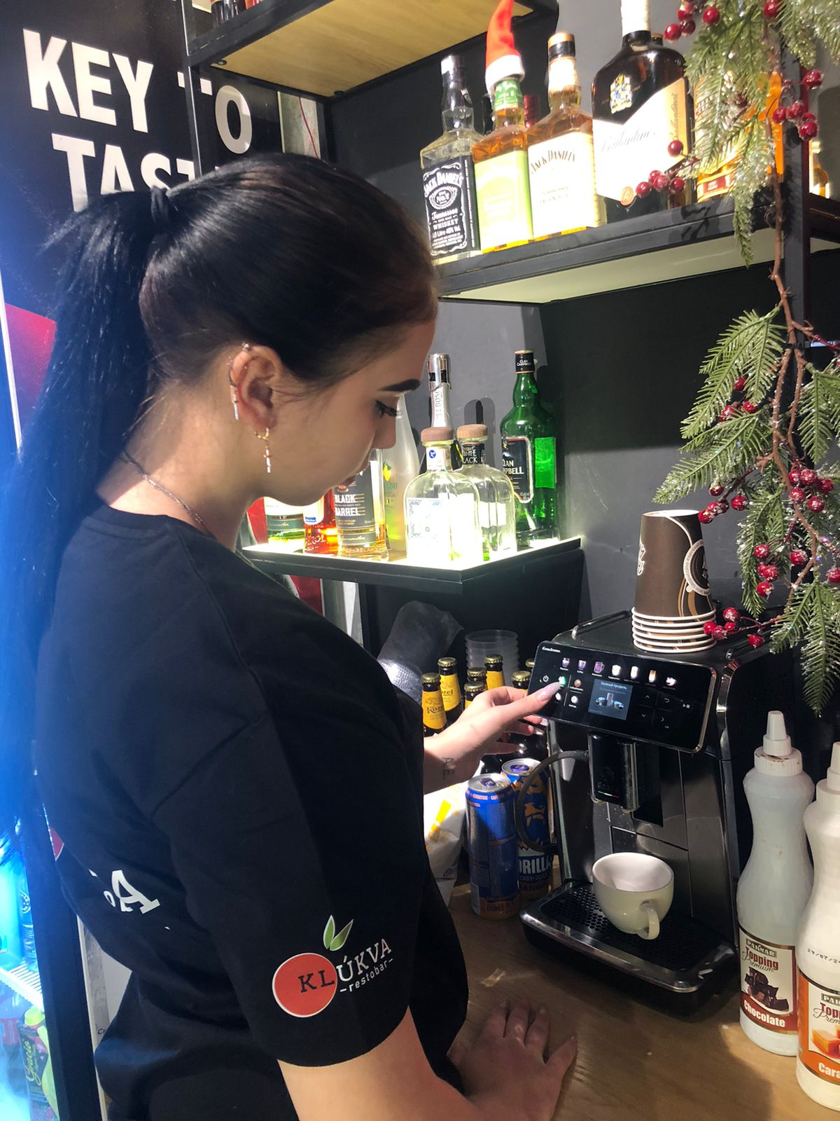
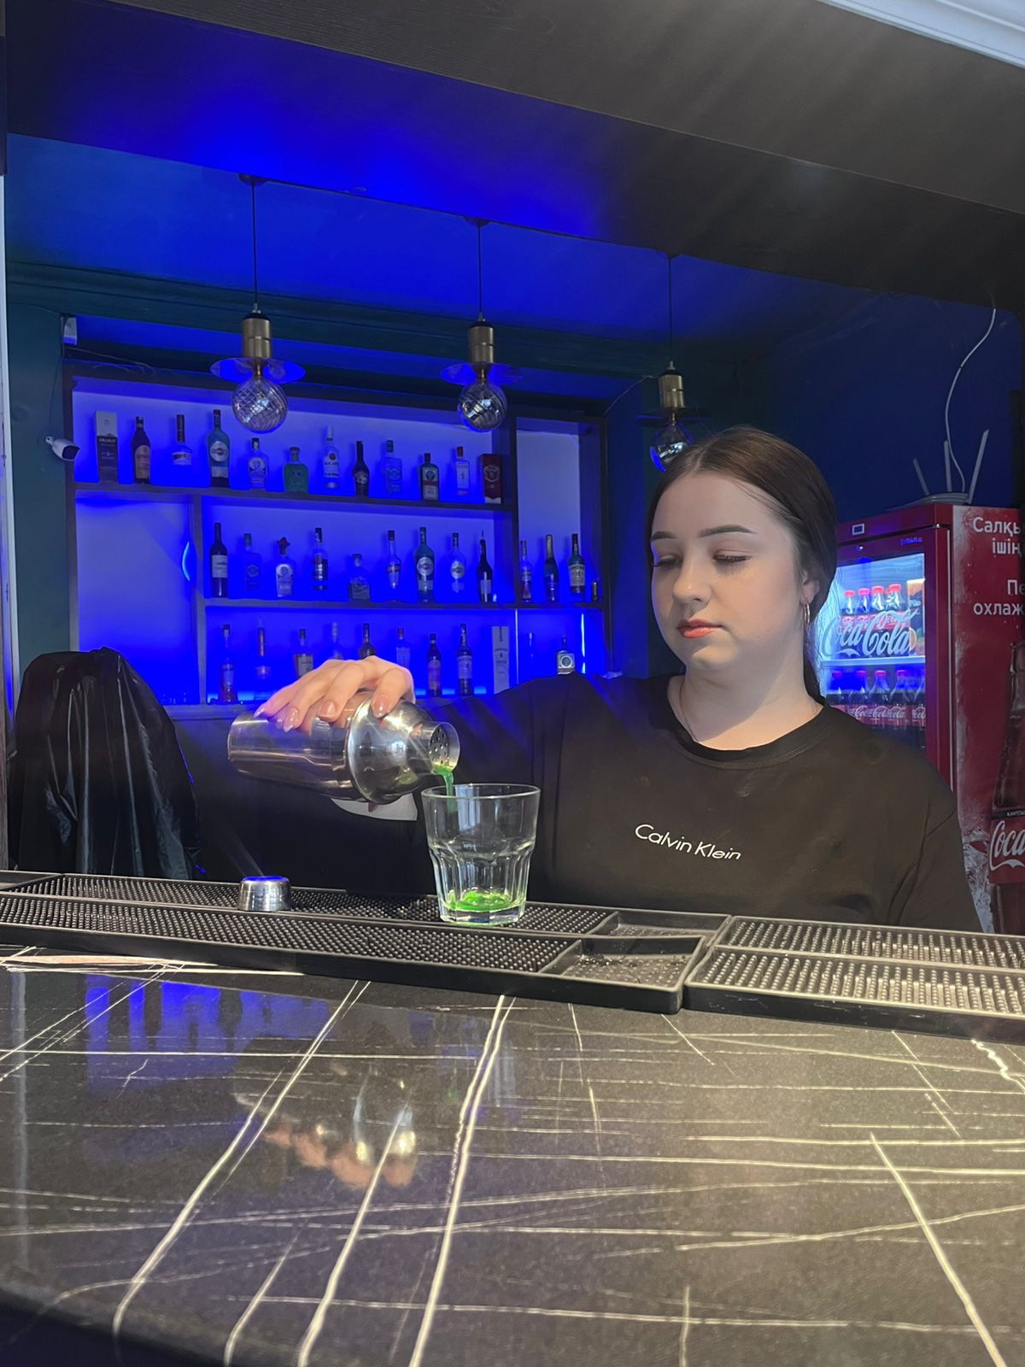
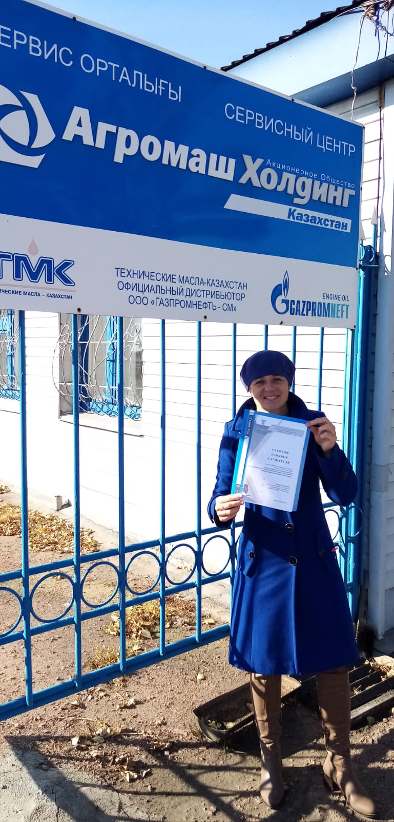
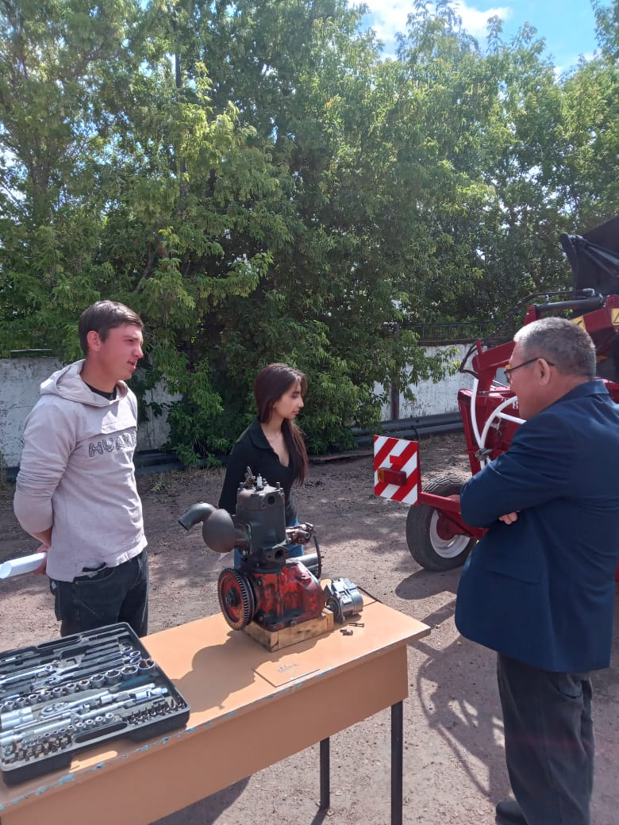
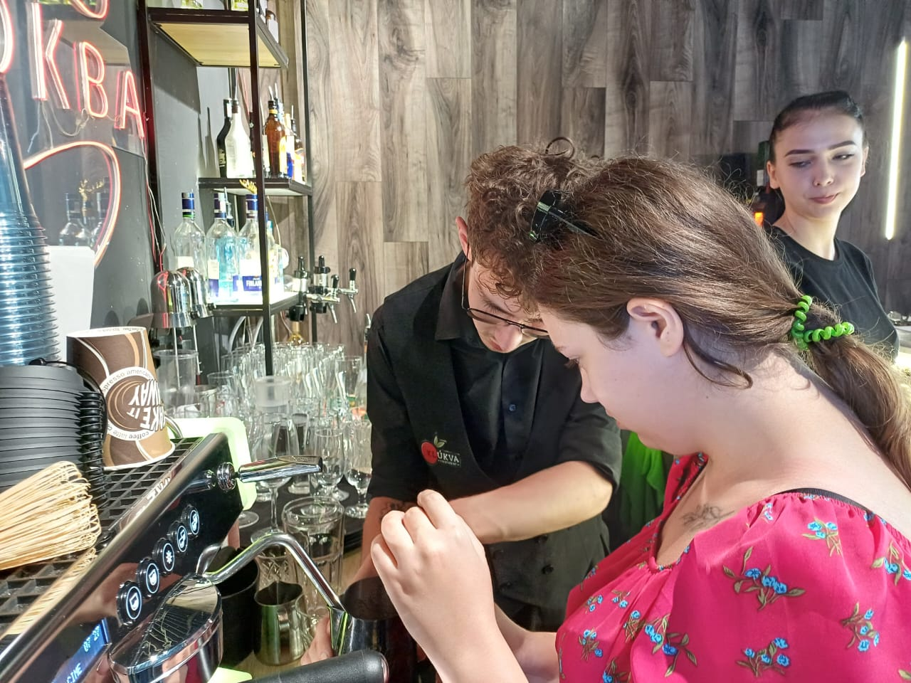
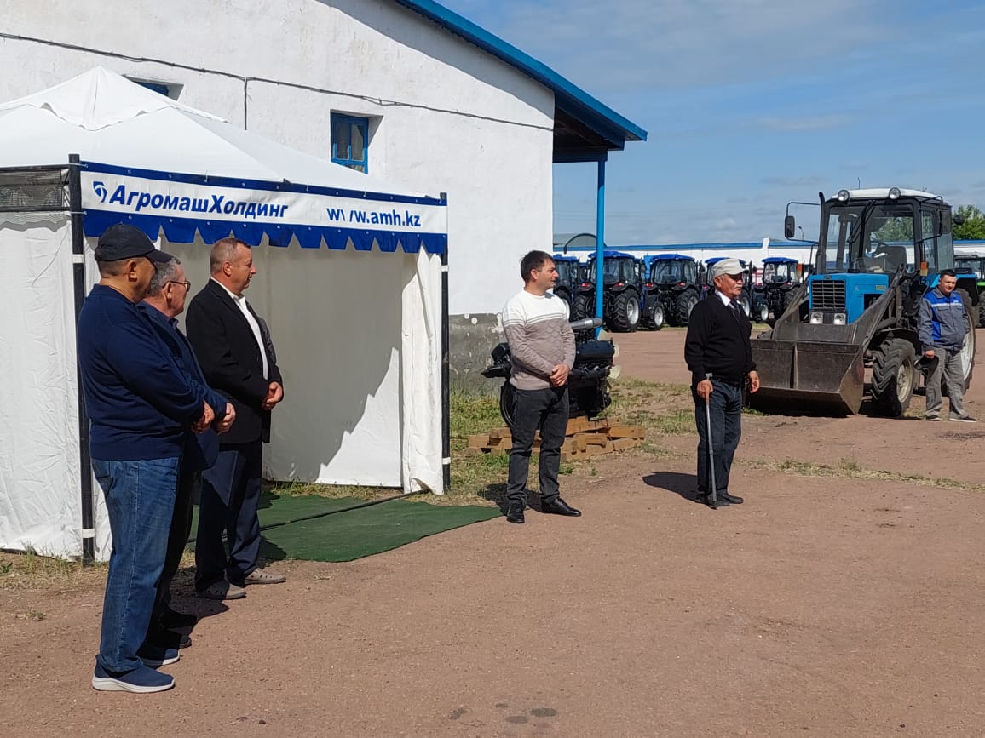
Сотрудничество с социальными партнёрами
Итоговой экзамен на присвоение квалификации (демоэкзамен) на базе социальных партнёров
Специальность «Организация обслуживание в сфере питания»
Кафе «Клюква» ИП «ЕГОРОВ»
Специальность «Механизация сельского хозяйства»
АО Аккольский филиал «Агромашхолдинг»
Квалификация: «Бармен-бариста»
Квалификация: «Тракторист-машинист с/х производства»

Slide 10
Сотрудничество с социальными партнёрами
Индустриальный совет колледжа
День работодателя
https://www.facebook.com/photo/?fbid=646084010297437&set=a.249169016655607
http://pt0001.akkol.aqmoedu.kz/content/industrialynyy-sovet

Slide 11
Сотрудничество с социальными партнёрами
Выпускники колледжа- социальные партнёры
Благодарим за внимание !

